Slide 1

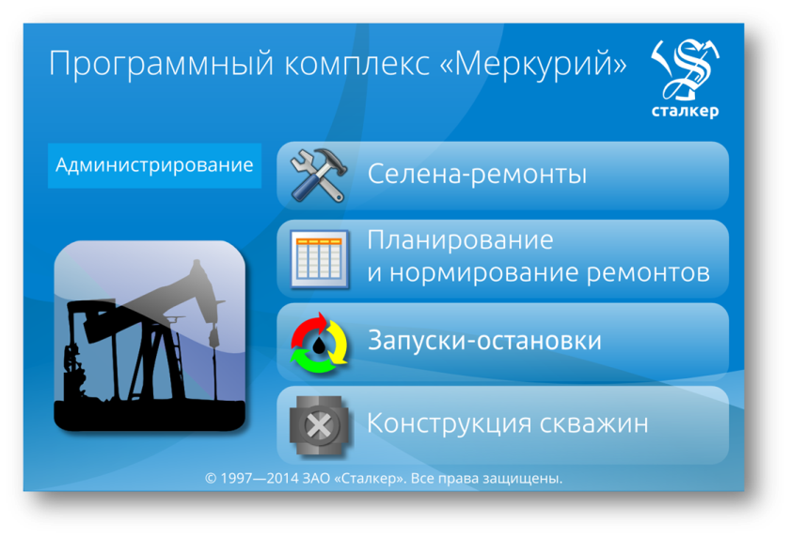

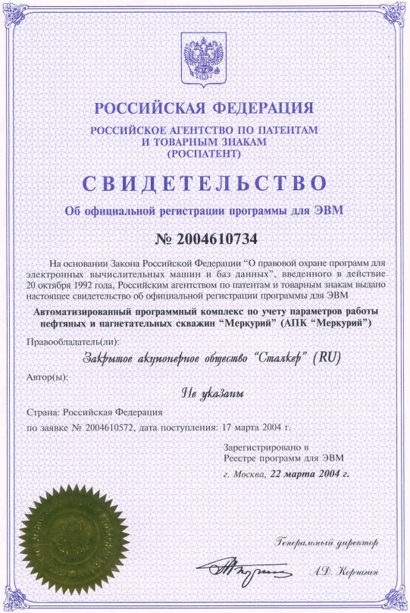


Автоматизированный программный комплекс для сервиса ТКРС/бурения
ООО «ФИНИСТ-М»

Slide 2

Назначение системы
АПК «Меркурий» представляет из себя программное решение для сервисного предприятия ТКРС (суточные сводки бригад ТКРС/ЗБС/бурения, состав вахт, простои, учет движения материалов и оборудования, планирование и нормирование ремонтов).
Область применения комплекса – нефтегазодобывающая промышленность, предприятия, непосредственно осуществляющие эксплуатацию нефтяных и нагнетательных скважин. Программа устанавливается на рабочих местах сменных технологов сервисных предприятий (текущего и капитального ремонта скважин, бурения, освоения), аналитическая часть программы – на рабочих местах специалистов АУП.

Slide 3
Цели и задачи, решаемые программой Меркурий для сервисного предприятия ТКРС
Автоматизация рабочих мест инженерного и вспомогательного персонала сервисного предприятия ТКРС.
Экспресс-анализ текущего состояния ремонтов скважин по бригадам.
Детальный экспресс-анализ простоев бригад
Формирование электронного табеля работы состава вахт непосредственно из суточной сводки. Автоматизированная схема мониторинга персонала сервисной компании.
Он-лайновая схема нормирования ремонта при вводе суточной сводки. Автоматизированная схема создания актов выполненных работ, включая акты на фактически выполненные работы, не подлежащие нормированию.
Автоматизация схемы создания нового плана работ на ремонт скважины
Автоматизированная схема контроля охраны труда и техники безопасности. Система учета и анализа замечаний Заказчика в области HSE.
Автоматизированная схема заявок на материально-техническое снабжение и схема анализа их выполнения. Системный контроль за движением МТР, включая ГСМ.
Автоматизированная схема контроля за движением и ремонтом инструмента и оборудования (трубная продукция, мехключи и т.д.).
Автоматизированная схема расчета коэффициента производительности бригад
Автоматизированный обмен данными между службами нефтепромысла, НГДУ и сервисных подразделений.
Автоматизированная система суточной и месячной отчетности сервисного предприятия ТКРС

Slide 4
Архитектура системы Меркурий для ТКРС
ООО «ФИНИСТ-М»
Сводка бригад ТКРС
Блок планирования и нормирования
Движение материалов
Аналитический
блок
Суточная сводка
Планирование ремонта
Заявки бригад ТКРС
Анализ работы бригад, КПВ
Наряд-задание
Нормирование ремонта
Движение материалов по ТТН
Анализ расхода материалов, ГСМ
Простои, предписания ОТ и ТБ
Акты выполненных работ
Учет оборудования и инструмента
Анализ работы оборудования
Нормирование работ, учет простоев
План-график движения
Обмен данными с Заказчиком

Slide 5
Общая архитектура системы Меркурий
Блок работы со скважиной
Блок замеров
Блок конструкции скважины
Блок ремонтов
(ТРС, КРС, бурение,
освоение)
Запуски остановки
Пробы
Ввод нового номера скважины
План-график движения бригад
Вывод на режим
Результаты гидродинамических исследований
Конструкция колонны
Сводка работы бригад
Режимные параметры
Электронная шахматка
Состояние мостов
Наряд-задание с планом работ
Состояние Фонда скважин
Результаты Геофизических исследований
Состояние пластов и интервалов
Нормирование ремонтов, учет простоев
История скважины (хронология работы)
Устьевое и наземное оборудование
Параметры и состояние скважины при выходе из ремонта
Планирование и учет ГТМ
Подземное оборудование

Slide 6
Ввод данных в Меркурий
Программа построена по принципу минимизации ручного ввода данных и времени ввода.
Максимально возможное количество вводимой вручную информации построено на справочниках
Программа распределена по вводу данных
Ремонты скважин и суточные сводки могут вести сервисные организации ТКРС\Бурения
Запуски и ВНР могут вести сервисные базы по прокату погружного оборудования
Данные о НКТ\НШ в программу могут попадать из программы Селена
При расширении функционала программы на остальные сервисные организации (сервис капитального строительства, КИПиА, энергетики и т.д.) также могут вести необходимую информацию самостоятельно.
Алгоритмы программы минимизируют человеческий фактор при вводе данных, выявляя несоответствие введенных данных истории предыдущих записей
Параметры работы скважины автоматически загружаются в программу из системы телеметрии конкретного предприятия.

Slide 7
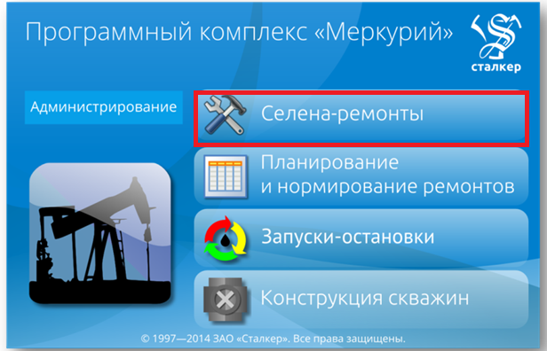
Ремонты скважин

Slide 8
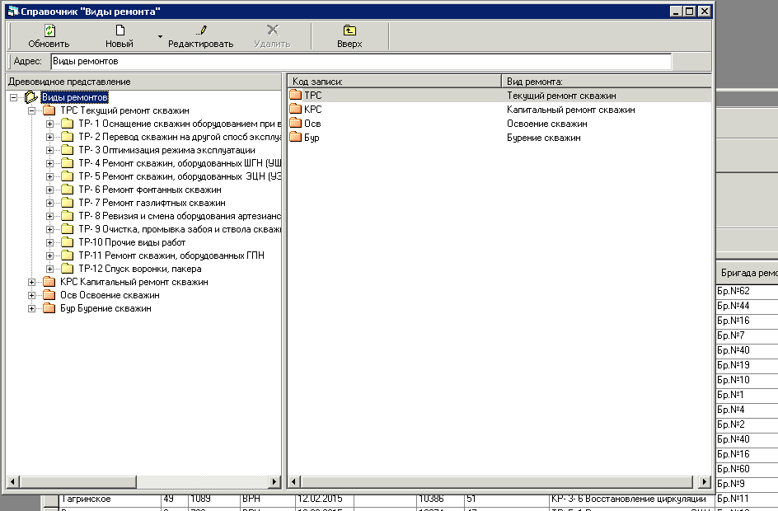
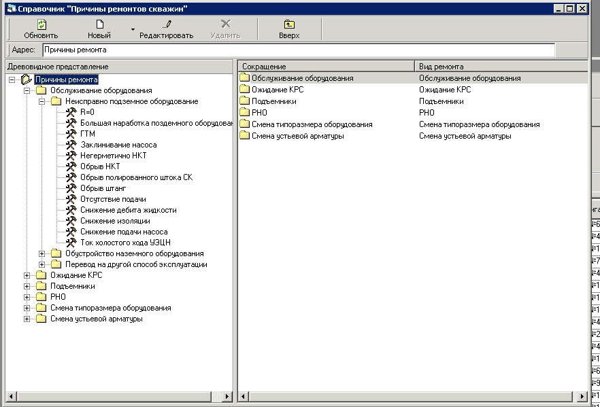
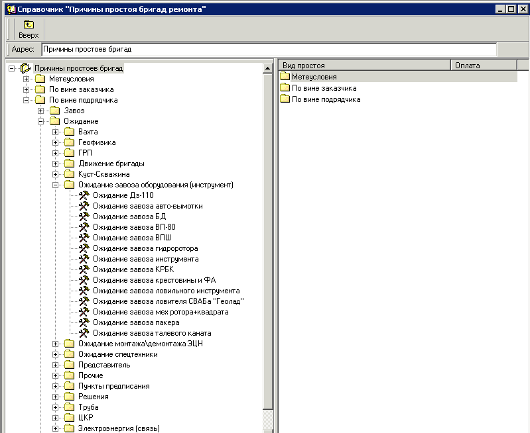
Справочники ремонтов

Slide 9
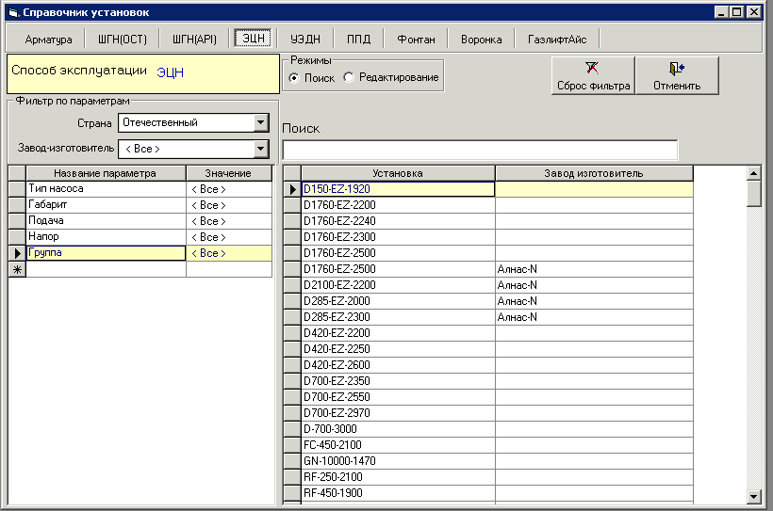
Справочник оборудования

Slide 10
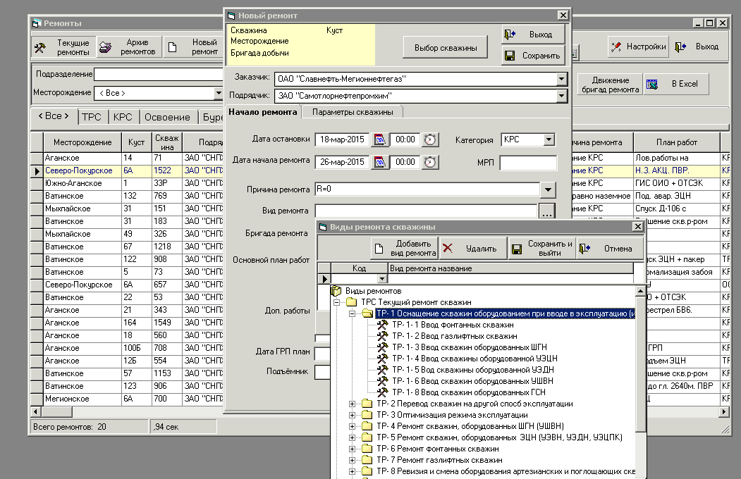
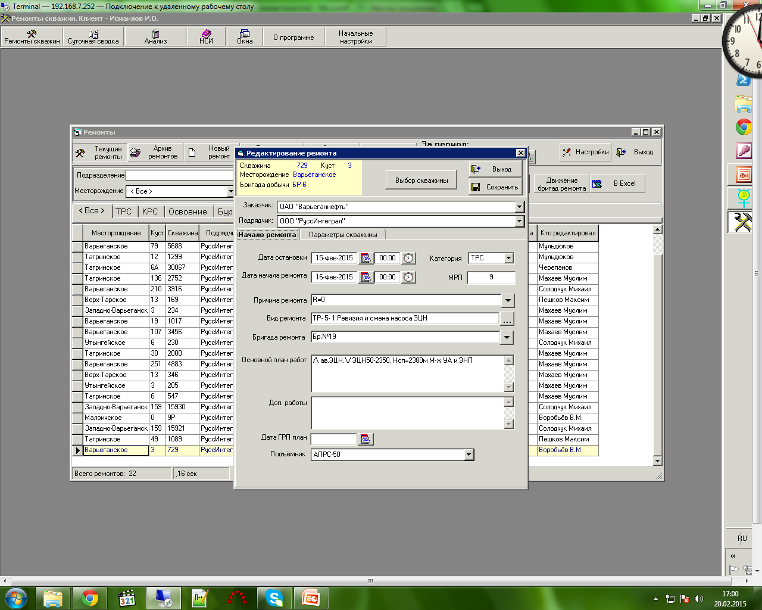
Создание нового ремонта
При внедрении программы в базу данных загружается справочник скважин предприятия
Возможен ручной вариант ведения справочника скважин, если сервисная организация работает на несколько нефтедобывающих предприятий
Процесс создания нового ремонта практически полностью построен на выборе из справочников

Slide 11
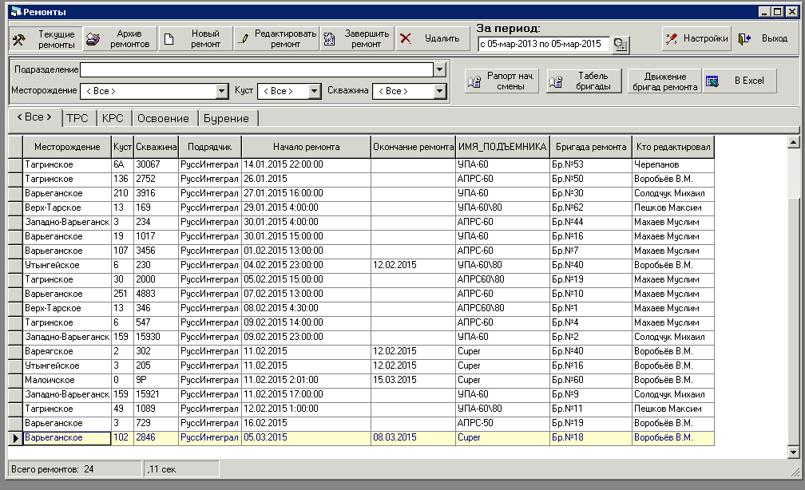
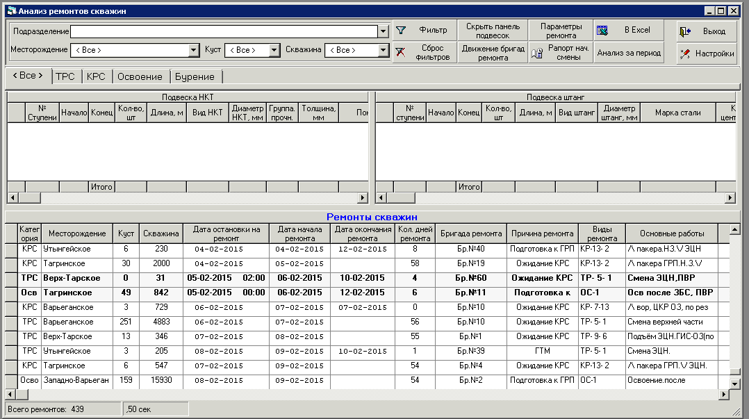
Реестр текущих ремонтов
Пользователю всегда доступен реестр текущих ремонтов и архив завершенных

Slide 12
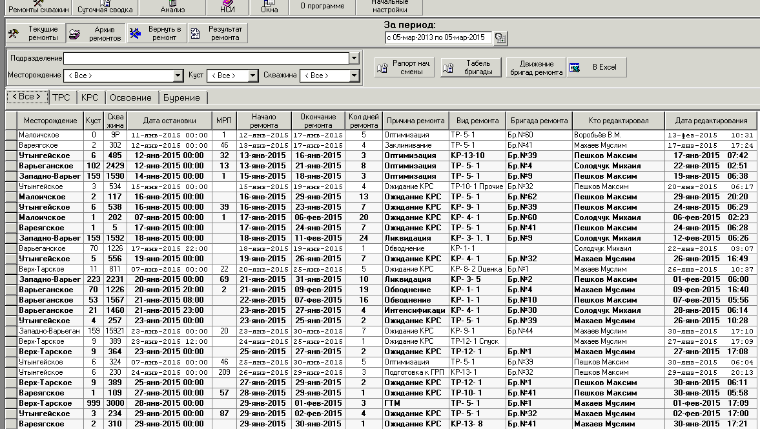
Реестр завершенных ремонтов

Slide 13
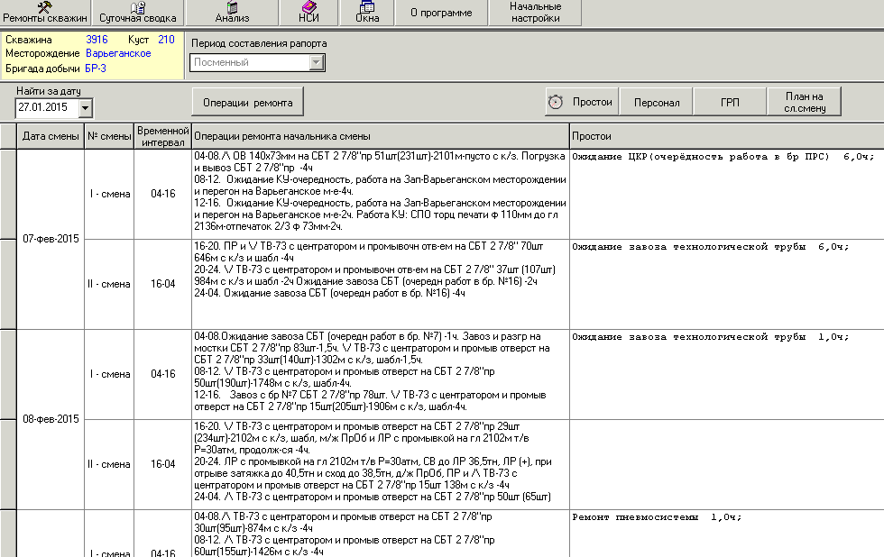
Суточная сводка ТКРС
Суточный рапорт ТКРС\Бурения включает в себя всю необходимую информацию
Текстовые сводки смен
Простои бригады
Состав вахты
План на следующую смену

Slide 14
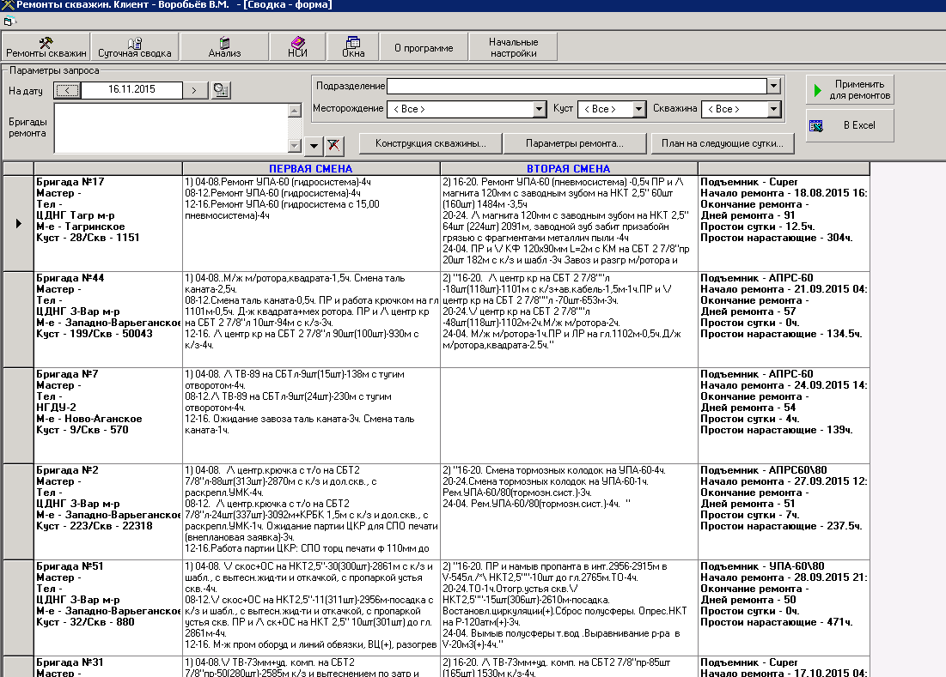
Суточная сводка ТКРС

Slide 15
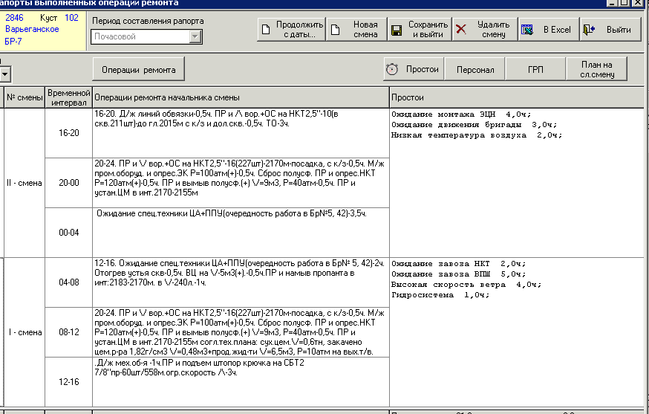
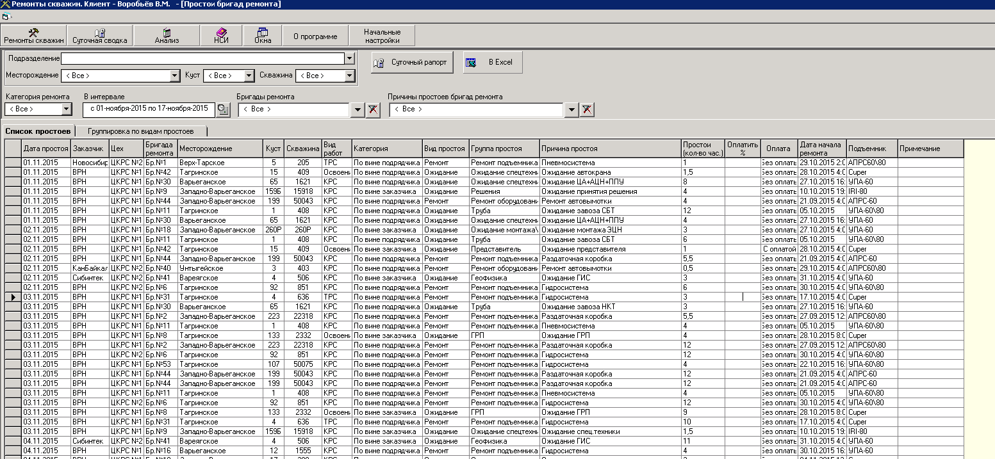
Простои бригад ТКРС
При вводе сводки специалист ТКРС имеет возможность сразу классифицировать простои бригады и нормировать фактическое время произведенных операций.
Простои группируются по заданным критериям и. С помощью генератора запросов специалисты всегда могут быстро оценить ситуацию с текущими простоями, а также проанализировать состояние дел за период.

Slide 16
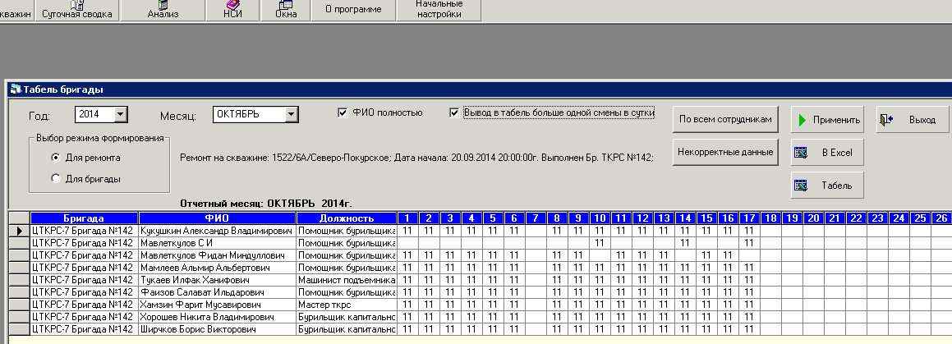
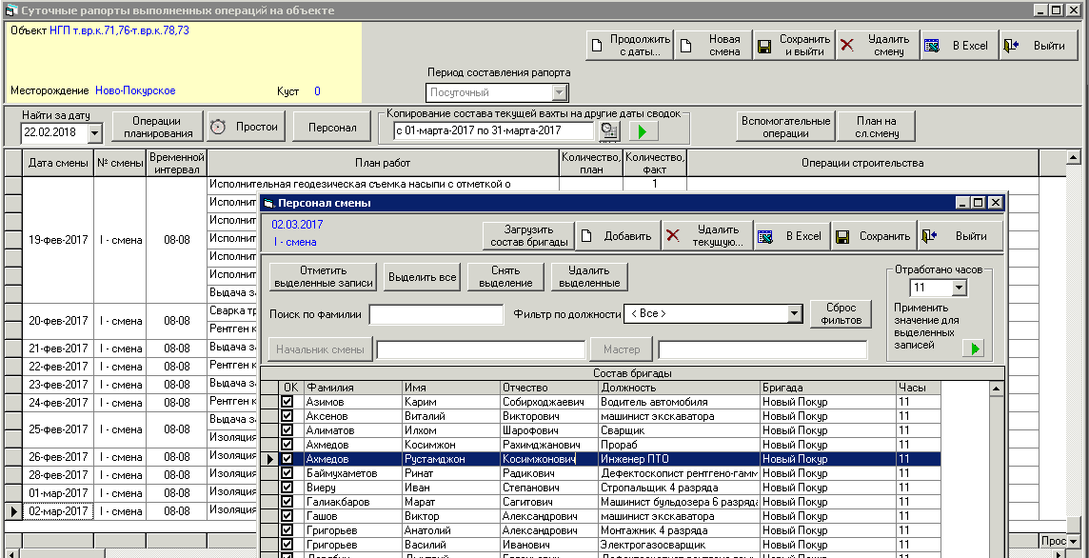
Электронный табель
Состав вахт бригады позволяет автоматически формировать электронный табель учета рабочего времени по каждому работнику. Таким образом отпадает необходимость в формировании бумажного носителя при передачи информации от мастеров в расчетный отдел. Программа имеет возможность подписывать документы с помощью ЭЦП (электронная цифровая подпись).

Slide 17
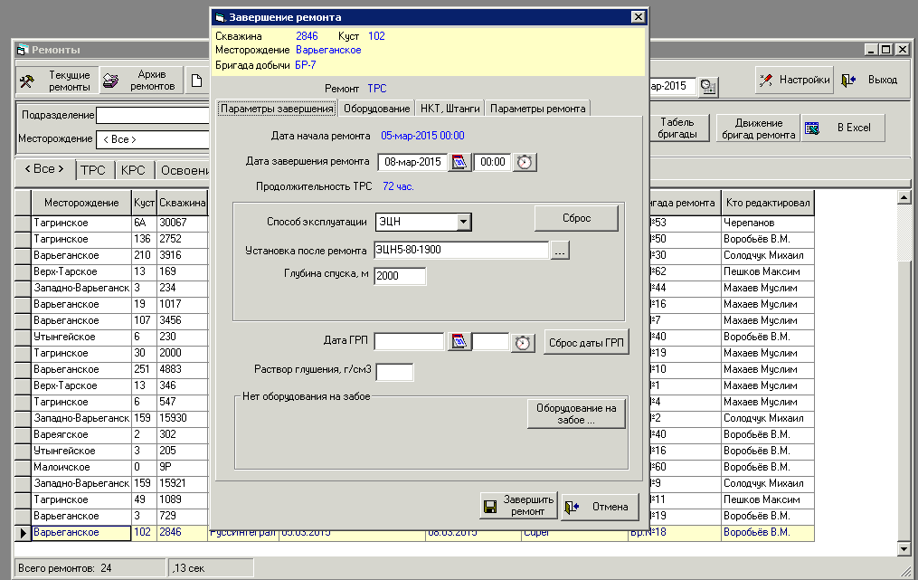
Завершение ремонта
При завершении ремонта пользователь выбирает глубину и вид спущенного подземного оборудования
Для аварийных ремонтов предусмотрен соответствующий раздел.

Slide 18
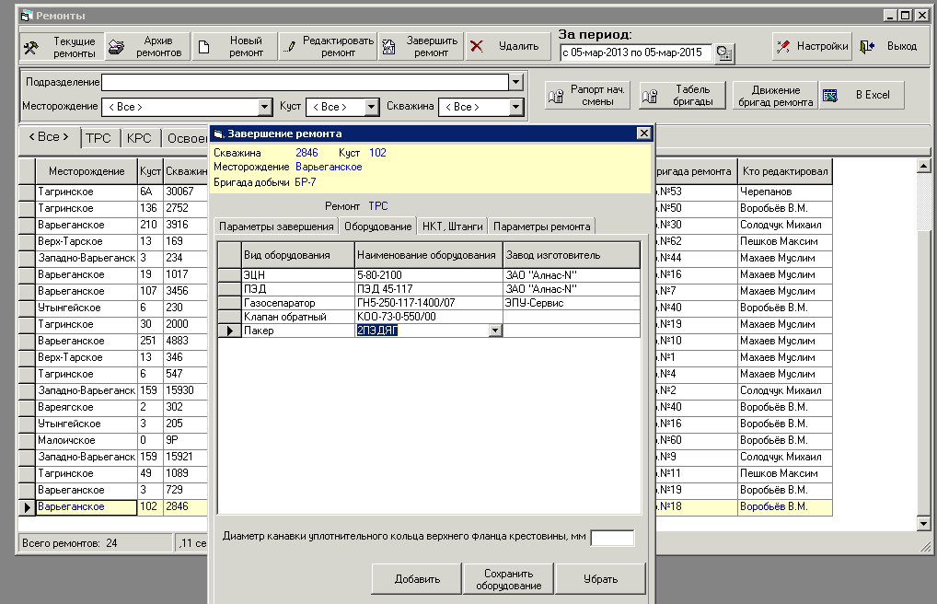
Оборудование скважины после ремонта
Спущенное подземное оборудование может быть любым

Slide 19
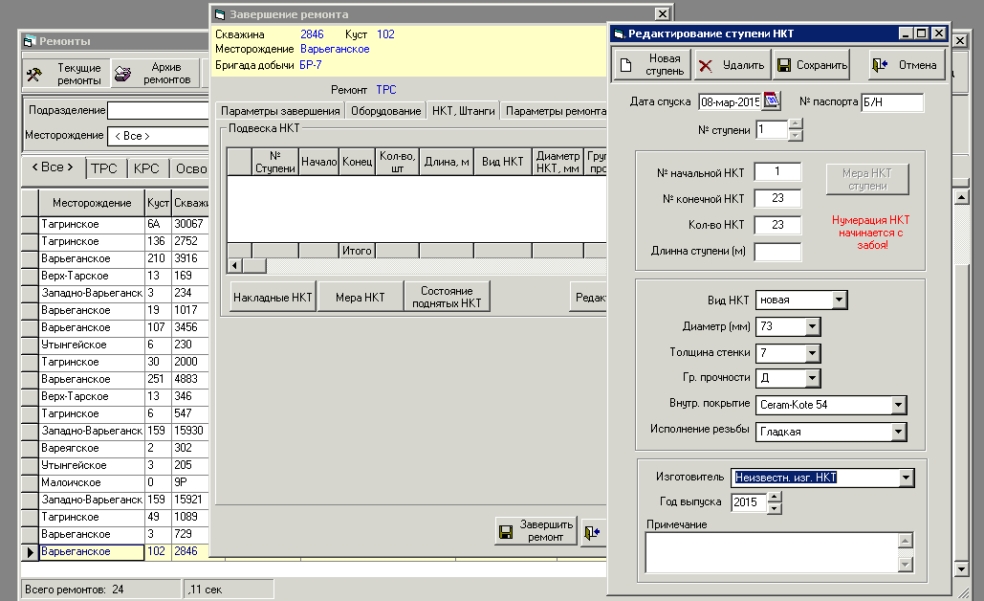
Мера НКТ
Для НКТ и НШ предусмотрена мера на каждую единицу.

Slide 20
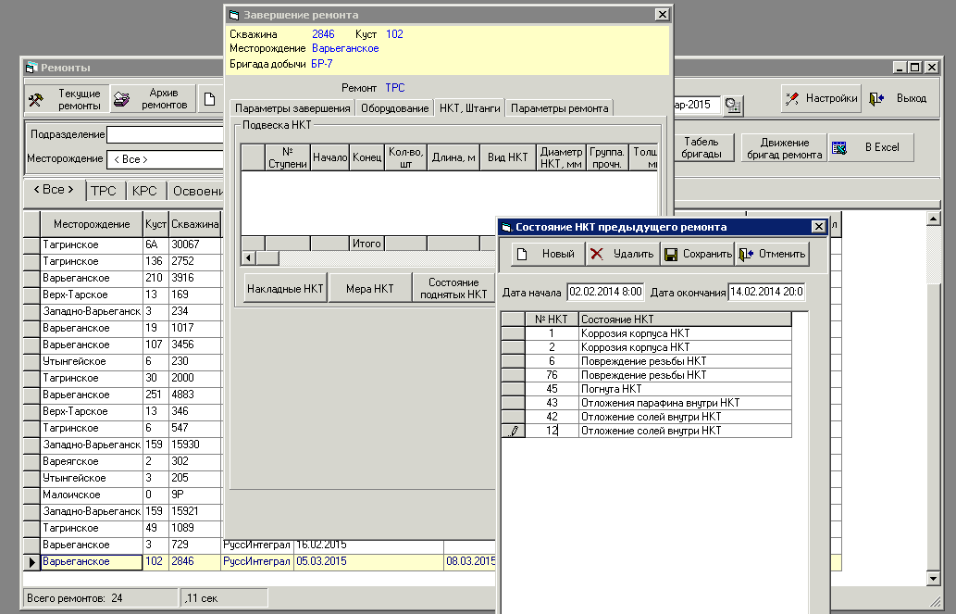
Состояние поднятых труб
В мере НКТ\НШ предусмотрена возможность описания каждой единицы поднятой\спущенной НКТ\НШ.
Подобная информация может в дальнейшем быть проанализирована как для отдельного ремонта, так и в совокупности ремонтов по предприятию.
Таким образом, можно получить целостностную картину выхода из строя НКТ\НШ как в зависимости от условий эксплуатации, так и в разрезе бригад ТКРС.

Slide 21
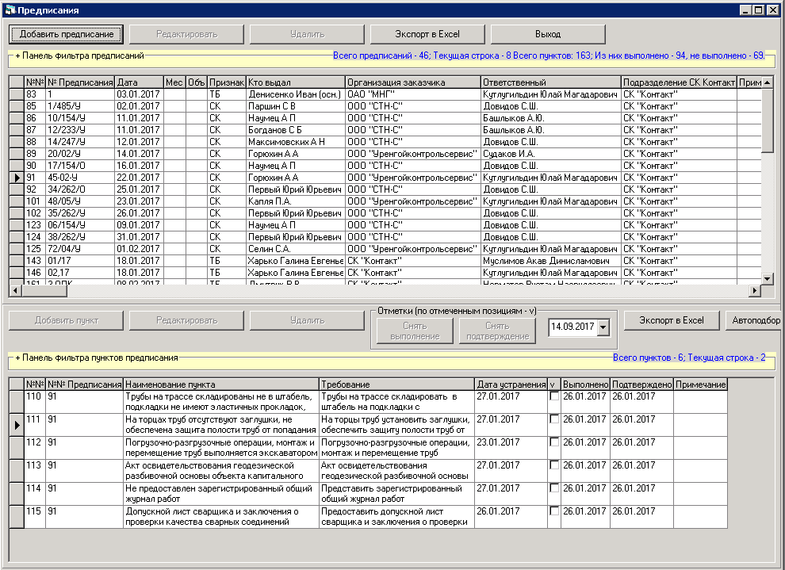
Предписание то ТБ и СК
ООО «ФИНИСТ-М»
В Меркурий заносятся предписания Заказчика по охране труда и технике безопасности. Собственная служба по охране труда также может вносить в систему свои предписания. Таким образом формируется единая база, анализ которой позволяет делать выводы по состоянию условий труда в бригадах
Выполненные предписания фиксируются в Меркурии с учетом дат выполнения и ответственных
Существует система обратной связи по выполненным и не выполненным замечаниям

Slide 22
Учет материалов
ООО «ФИНИСТ-М»
В Меркурии имеется система заявок бригад и подразделений на завоз материалов и оборудования (включая ГСМ)
Учет движения МТР осуществляется с помощью электронного документооборота в системе с подтверждением обеих сторон
Привязка МТР может быть осуществлена как к скважине (бригаде), так и к любому другому объекту (службе).
Система имеет возможность составления плана расхода МТР на любой период времени
Аналитический блок позволяет в любой момент времени обрабатывать данные и делать выводы о движении материалов и оборудования, нормах их расхода.

Slide 23
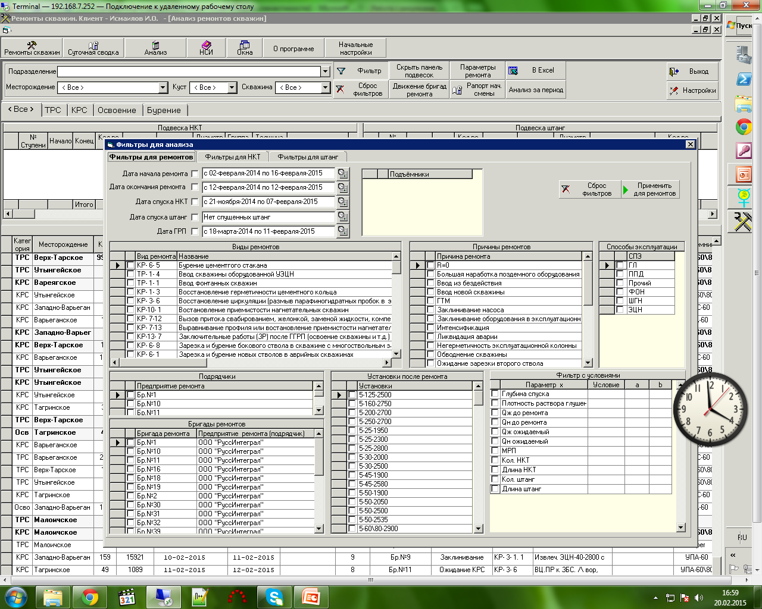
Предварительный фильтр для генератора запросов
Для анализа проведенных ремонтов Меркурий снабжен мощной системой фильтрации данных , основанной на технологии OLAP.
Универсальный генератор запросов позволяет извлечь из базы данных любую информацию и представить ее пользователю в удобном для анализа виде.

Slide 24
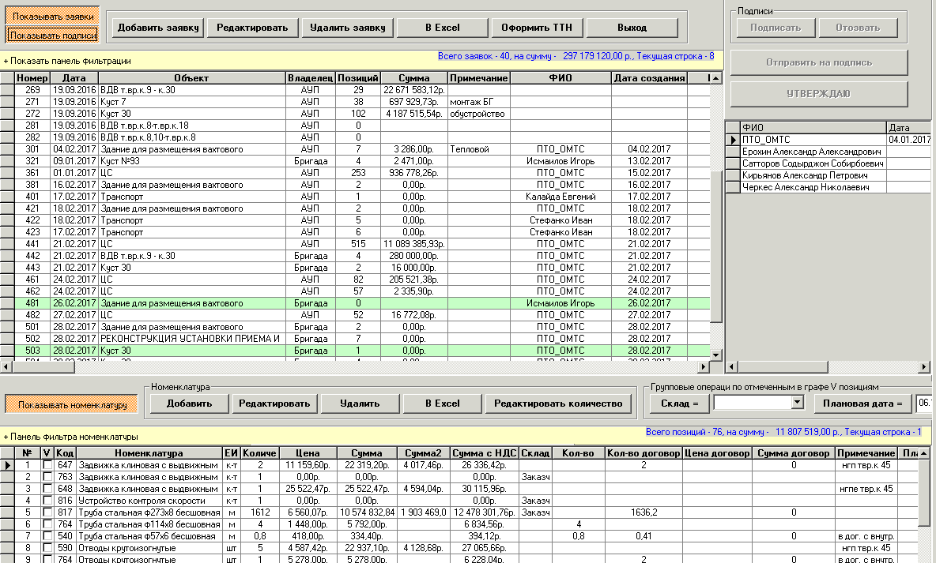
Учет материалов
ООО «ФИНИСТ-М»

Slide 25
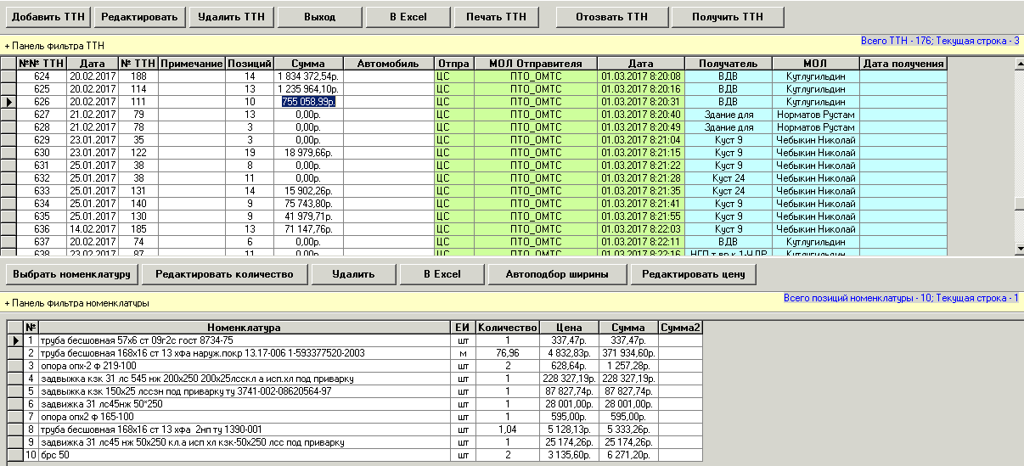
ТТН для завоза материалов
ООО «ФИНИСТ-М»

Slide 26
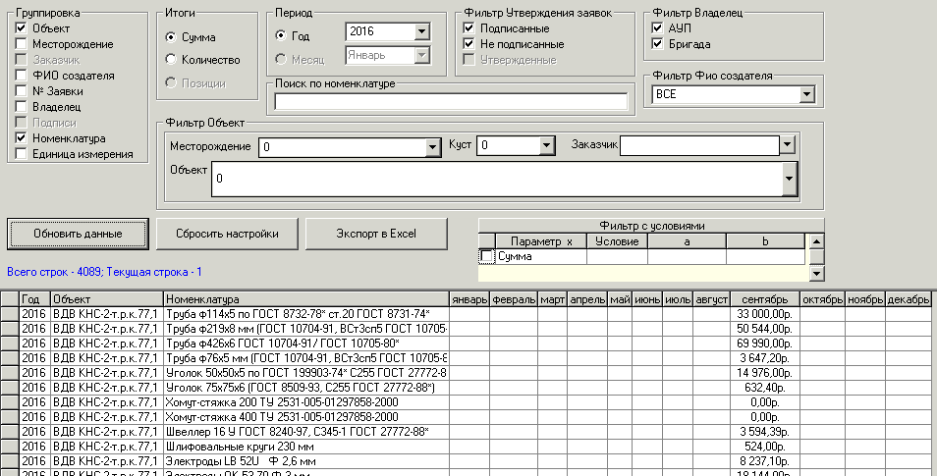
Анализ заявок
ООО «ФИНИСТ-М»

Slide 27
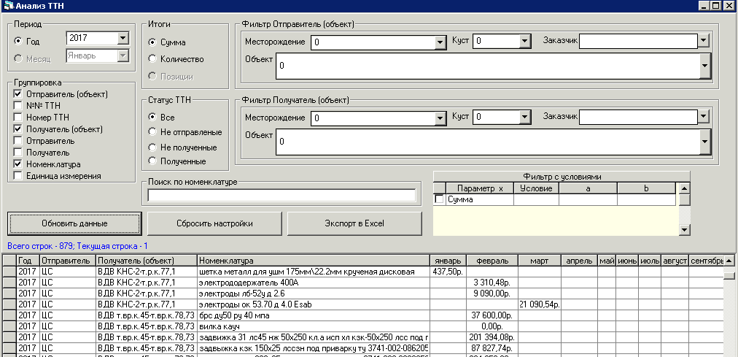
Анализ ТТН
ООО «ФИНИСТ-М»

Slide 28
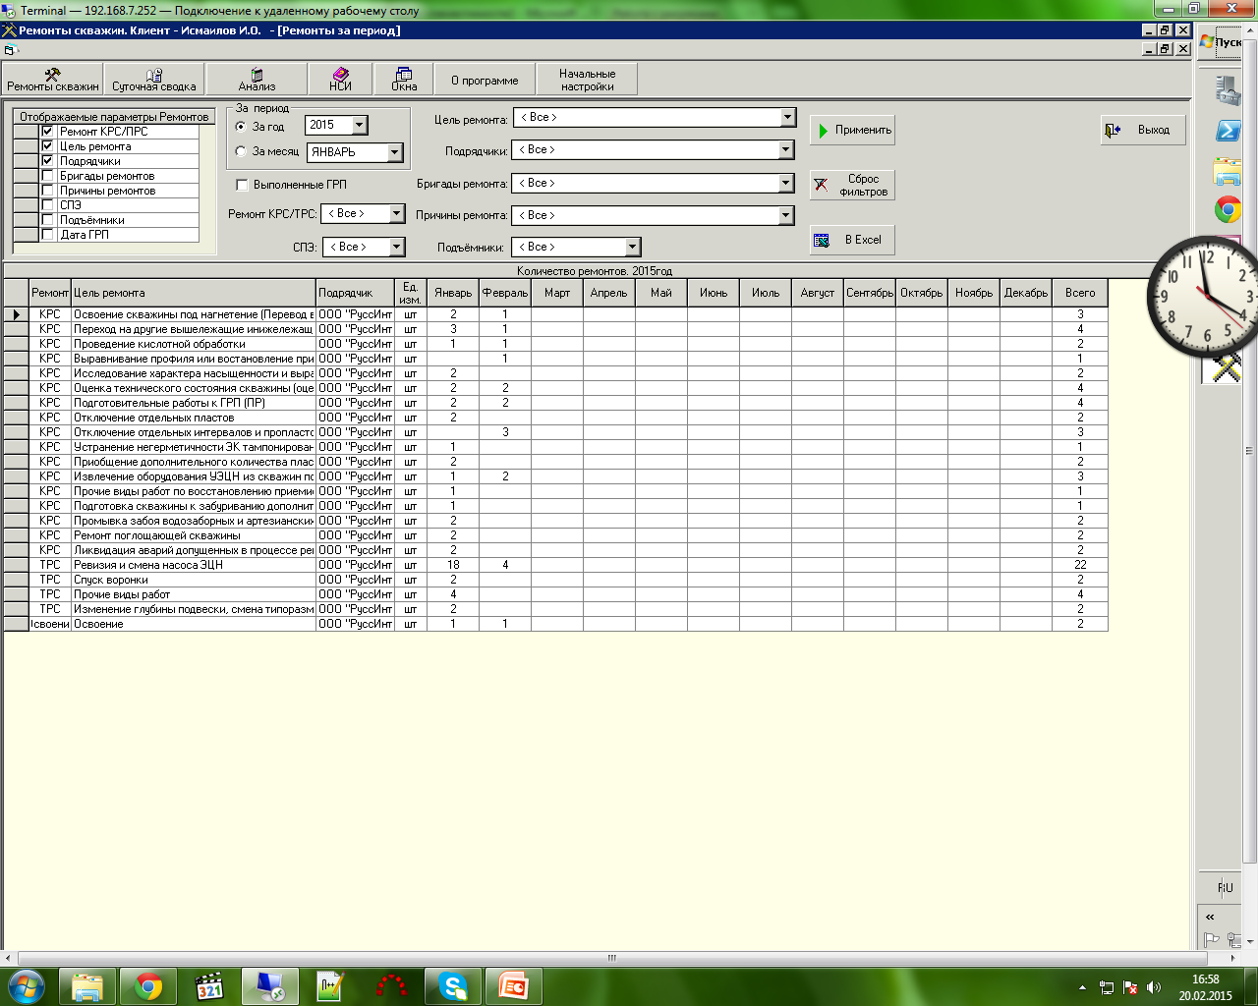
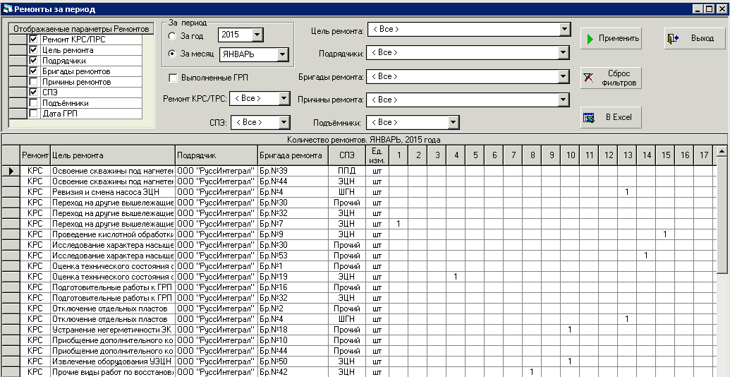
Итоговые данные в генераторе запросов по ремонтам

Slide 29
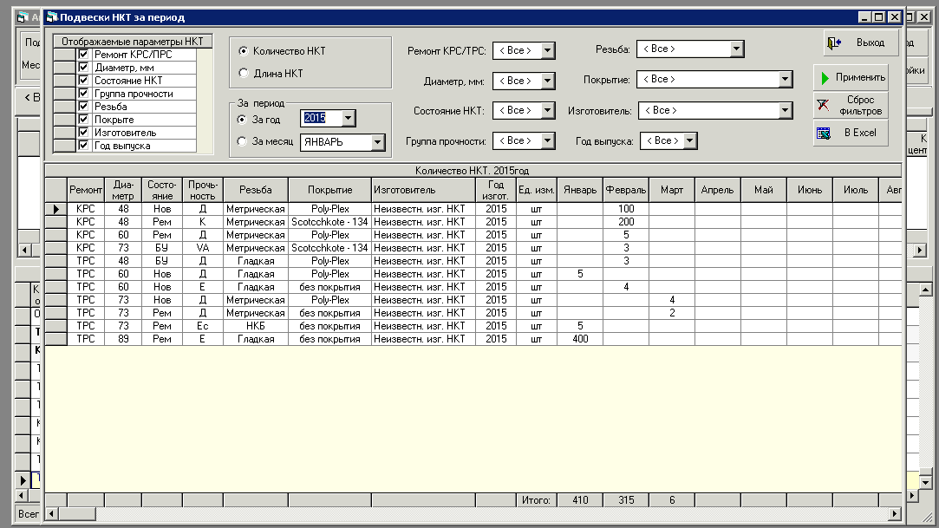
Итоговые данные в генераторе запросов по НКТ

Slide 30
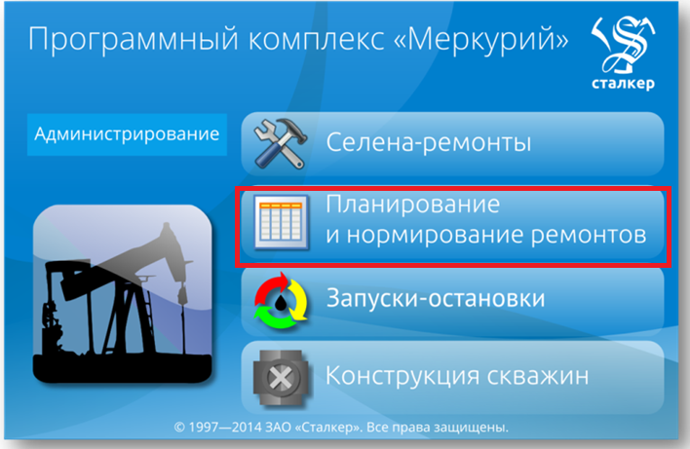
Планирование и нормирование ремонта

Slide 31
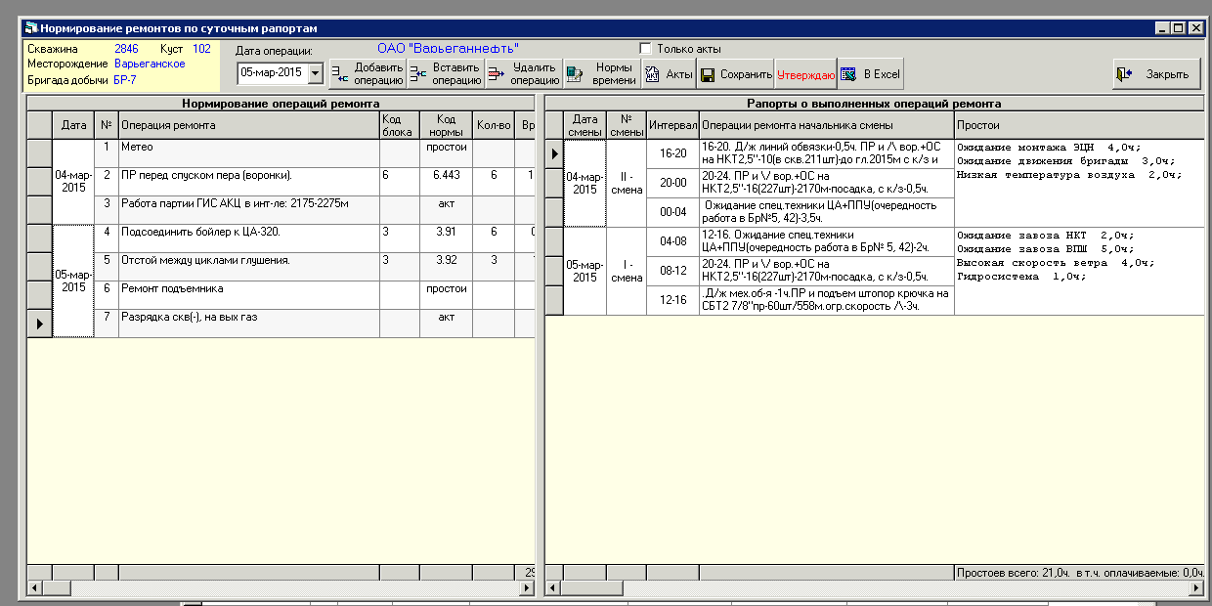
Нормирование ремонта
Нормирование операций производится в полуавтоматическом режиме
Схема нормирования максимально подгоняется под процесс, принятый в конкретном предприятии
Нормирование может проводиться в он-лайновом режиме суточной сводки с последующей корректировкой
Таким образом, предприятию подрядчика и заказчика известна эффективная выработка по каждой бригаде в любое время

Slide 32
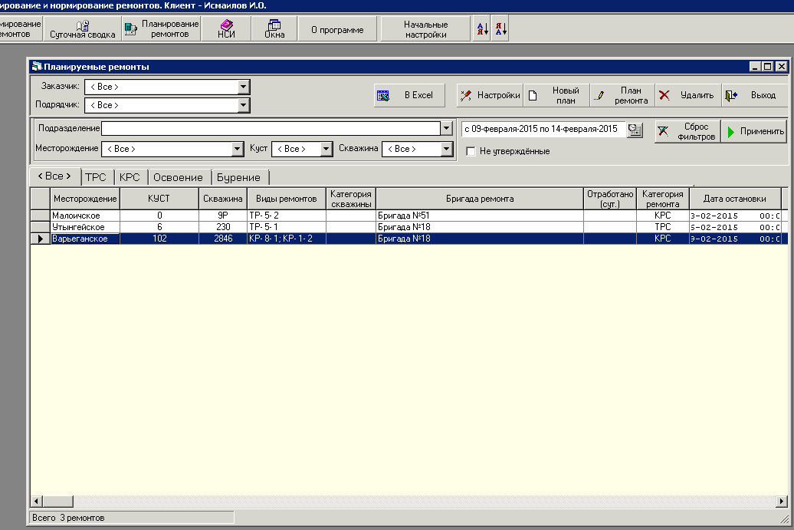
Планирование нового ремонта. Выбор скважины
В Меркурии предусмотрена схема ввода плана работ по скважине
Схема предполагает планирование ремонта со всеми необходимыми атрибутами – план работ, конструкция скважины, планируемое оборудование и способ эксплуатации и т.д.
Ввод данных минимизирован, так как любая информация по скважине, имеющаяся в базе данных, наследуется при составлении нового плана.

Slide 33
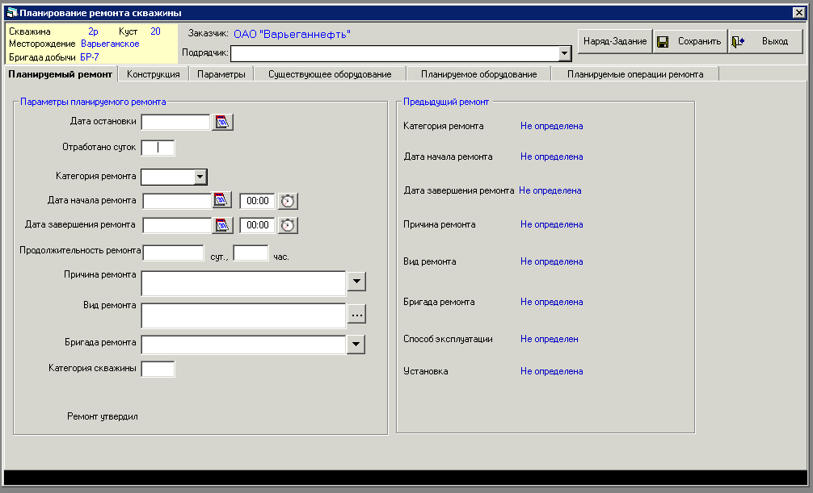
Планирование нового ремонта. Ввод параметров

Slide 34
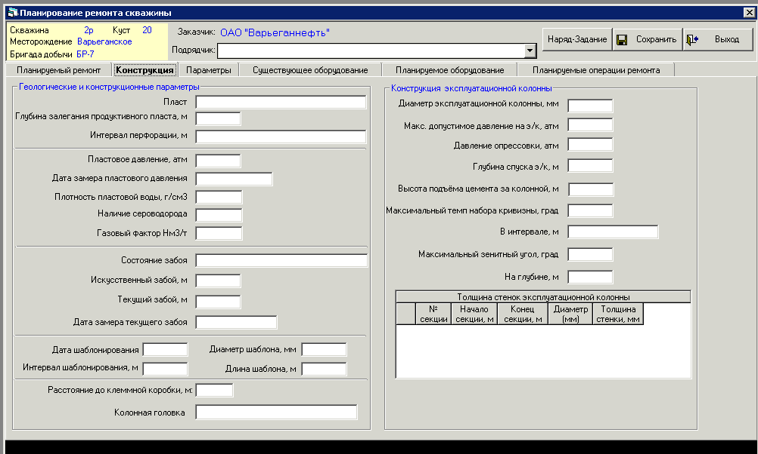
Планирование нового ремонта. Конструкция скважины

Slide 35
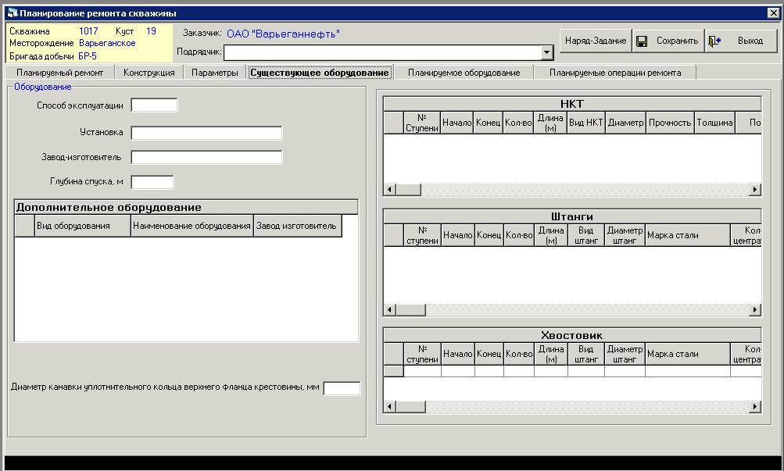
Планирование нового ремонта. Существующее оборудование

Slide 36
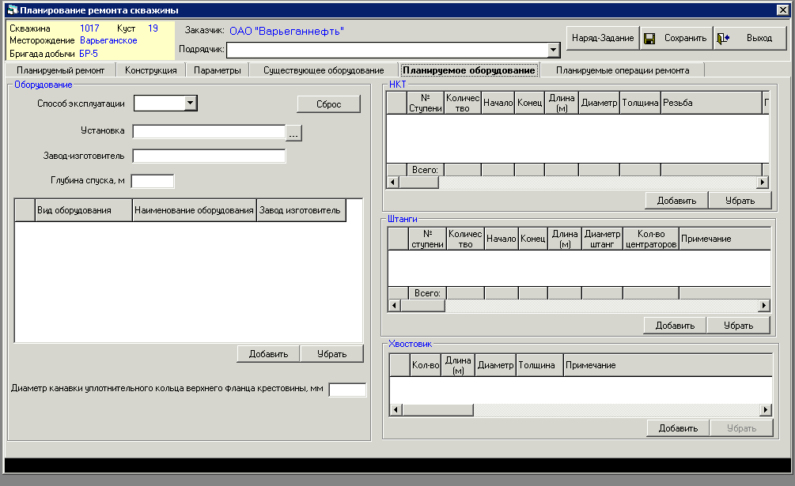
Планирование нового ремонта. Планируемое оборудование

Slide 37
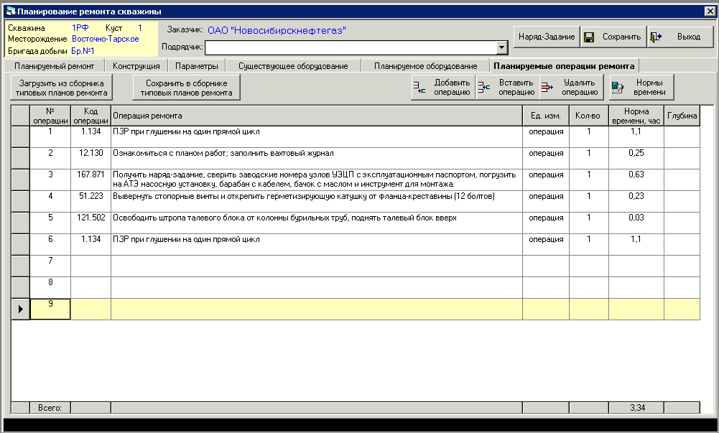
Планирование нового ремонта. Операции ремонта

Slide 38
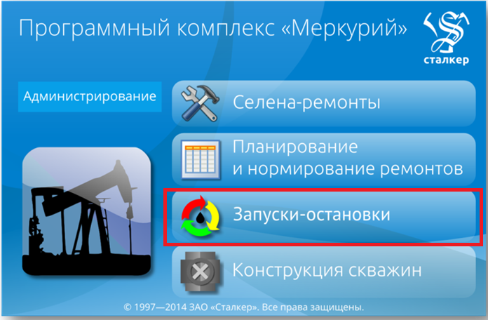
Запуски-Остановки скважин

Slide 39
Запуски – Остановки скважин
Меркурий в части модуля «Запуски-Остановки скважин» предназначен для автоматизации рабочего места сменного технолога нефтепромысла.
Функционал модуля позволяет вводить всю необходимую информацию по любым видам скважин
Аналитический блок модуля позволяет инженерному персоналу промысла и АУП быстро и качественно проводить анализ работы скважин и принимать правильные решения, приводящие к увеличению наработке на отказ подземного оборудования.
Система генерации запросов в сочетании с режимными и фактическими параметрами работы скважин, фактическими внутрисменными потерями позволяет в короткие сроки определять потери и приросты в полевой добыче жидкости, нефти и закачке воды. В сочетании с суточными сводками по добыче и закачке воды система способна автоматически сравнивать данные полевой и парковой добычи.

Slide 40
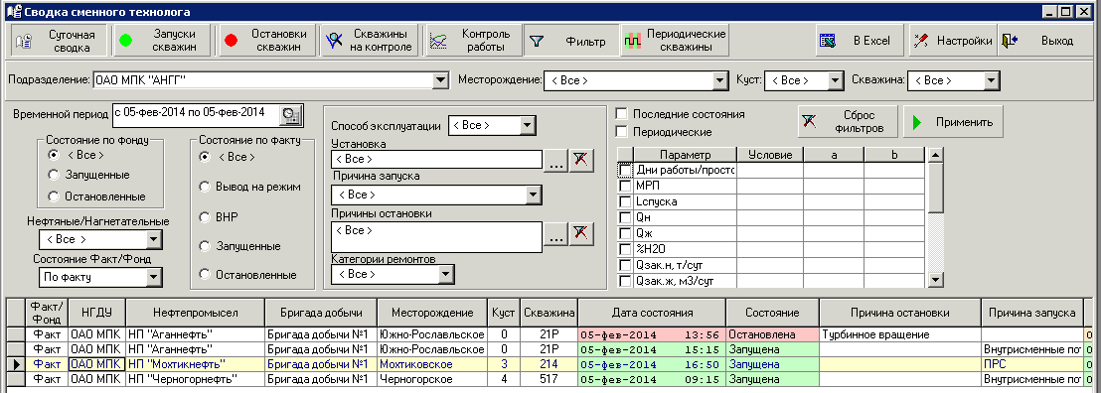
Сводка сменного технолога
Ввод данных по скважине для сменного технолога сводится исключительно к выбору скважины, времени события и причине события (причина запуска или остановки скважины).
Программа автоматически подставляет все необходимые значения, которые хранятся в базе данных. Таким образом, значительно высвобождается время сменного технолога нефтепромысла.

Slide 41
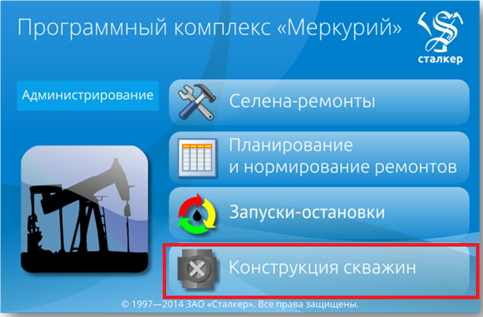
Конструкция скважины

Slide 42
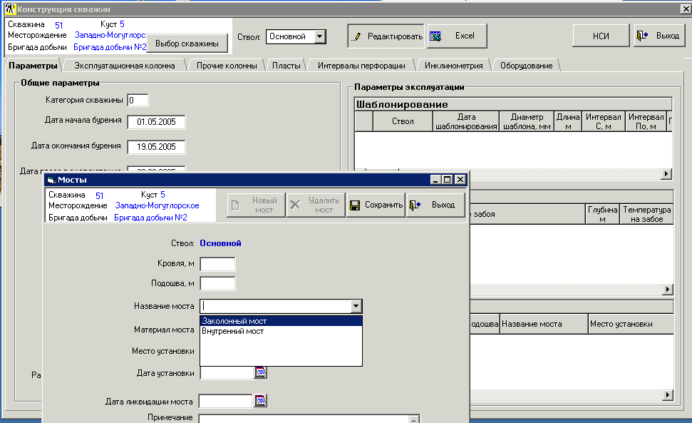
Общие параметры
Меркурий снабжен модулем учета конструкции скважин и изменения параметров во времени.
В модуле хранится вся история параметров конструкции скважины с момента ввода ее из бурения
Сервисная организация ТКРС может вести собственный учет конструкции скважин. Пополнение данных происходит практически в автоматизированном режиме с небольшими корректировками.

Slide 43
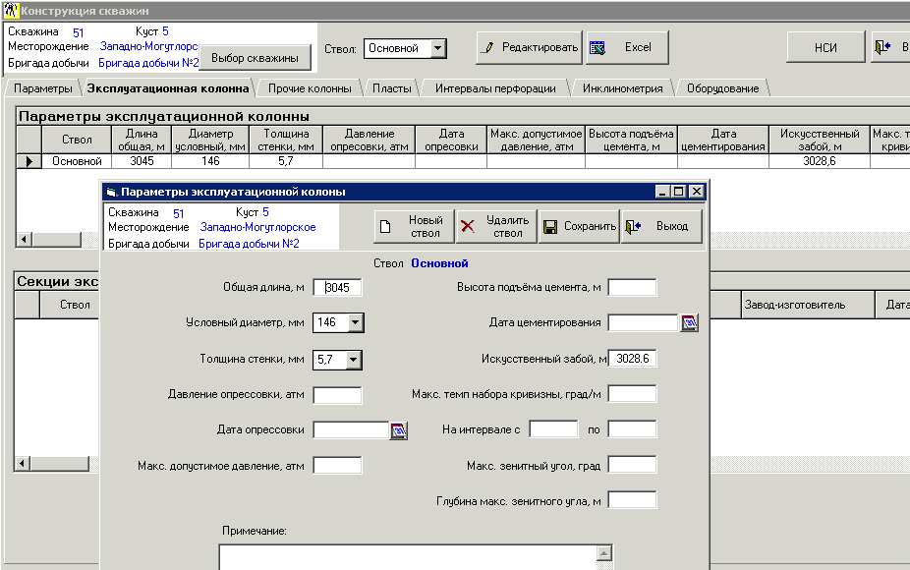
Конструкция колонн

Slide 44
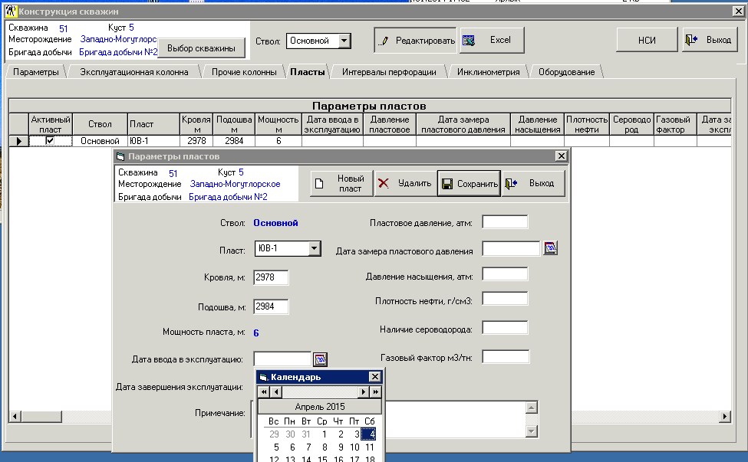
Параметры пластов

Slide 45
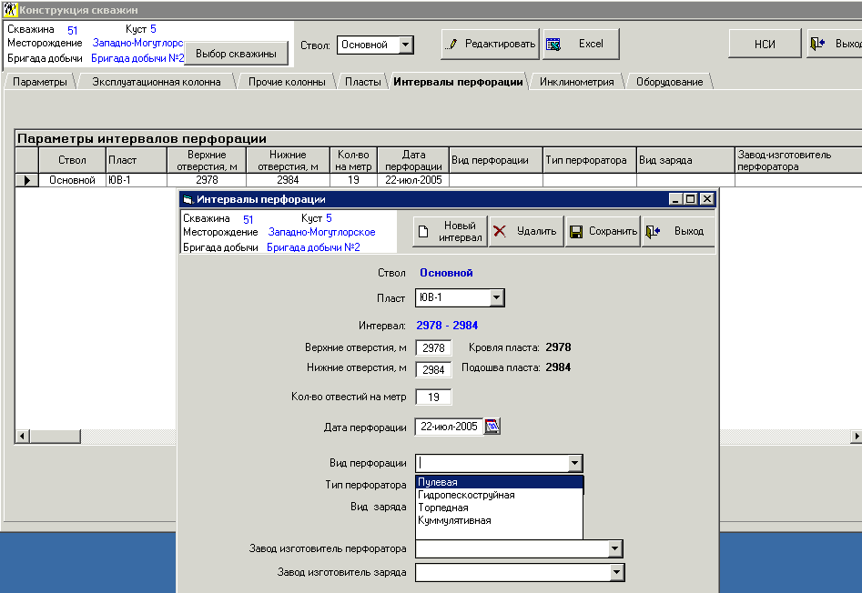
Параметры интервалов перфорации

Slide 46
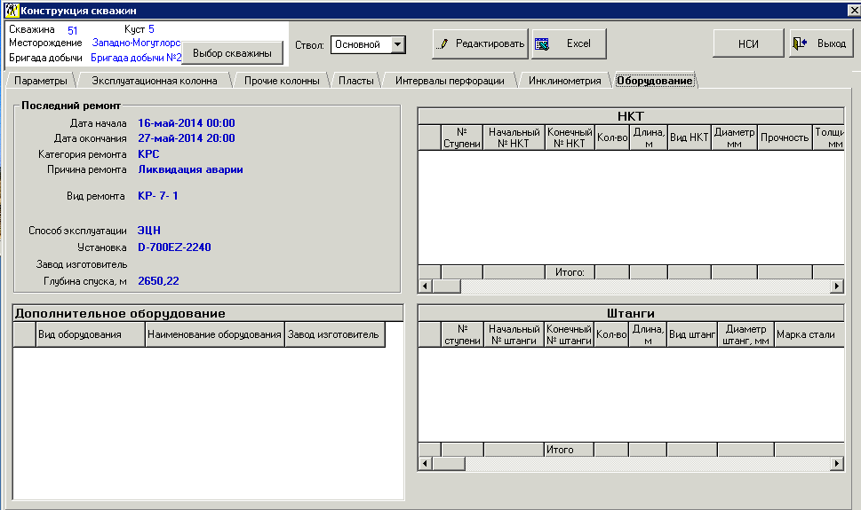
Параметры спущенного оборудования

Slide 47
Отчетная часть
В АПК «Меркурий» нет готовых шаблонных отчетов, хотя при необходимости они могут быть созданы в короткое время. Причина заключается в следующем. Каждое нефтегазодобывающее или сервисное предприятие имеет свою систему отчетности, отличающуюся набором показателей, формой представления и т.д. Поэтому в АПК «Меркурий» реализована система фильтрации данных и представления их в удобном для пользователя виде с возможностью дальнейшего вывода в Excel и печати.
Подобная система позволяет при внедрении программы на предприятии достаточно быстро разработать, согласовать и включить в функционал программы готовые отчеты, которые могут быть в любое время распечатаны пользователем.
При создании АПК «Меркурий» упор был сделан на то, что многие из существующих отчетных форм, которые ведут в формате Excel, возможно, перестанут быть востребованы, так как их заменит постоянно доступная информация в базе данных.

